Slide 1
НМС 30.03.2018
ПРОЕКТЫ ФАКУЛЬТЕТА
«ЛИНГВИСТИКА»
Г.В. Кирсанова
декан Л

Slide 2
Contents
Международные связи: “китайский след”, университет Сентраль (Колумбия)
Теоретическая и прикладная лингвистика
Курсы иностранных языков: second wind
Переводы и AWC: наш авангард
Конференции&публикации: посвящается ЭК

Slide 3
Бакалавриат лингвистики 45.03.02
ПЕРВОЕ ВЫСШЕЕ Теоретическая и прикладная лингвистика
ВТОРОЕ ВЫСШЕЕ Теория и практика межкультурной коммуникации (Татьяна Юрьевна Бородина, Наталья Сергеевна Шимоторова)
Магистратура

Slide 4
Бакалавриат
Кого готовим?
специалистов в области анализа и обработки естественного языка:
машинный перевод
лексикография
лингвистическая экспертиза
перевод и редактирование текстов и т.д.

Slide 5
Бакалавриат
Чему учим?
лингвистическим дисциплинам
математике
основам программирования
иностранным языкам

Slide 6
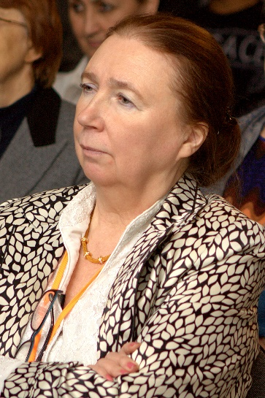
Бакалавриат
Что дальше?
издательства
рекламные и PR-агентства
преподавание
переводческие агентства
IT-компании
Екатерина Леонтьевна Семёнова

Slide 7
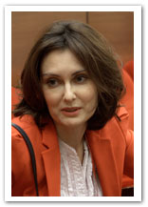
Магистратура
перевод и переводоведение
лингвистика и информационные технологии
теория и методика преподавания иностранных языков
Наталия Олеговна Труфанова

Slide 8
Международные проекты
стажировка студентов лингвистического колледжа Тайюаньского университета
сотрудничество с Университетом Сентраль
летняя школа (Сианьский университет, ХПУ)
он-лайн курс русского языка (Пекинский технологический университет)

Slide 9
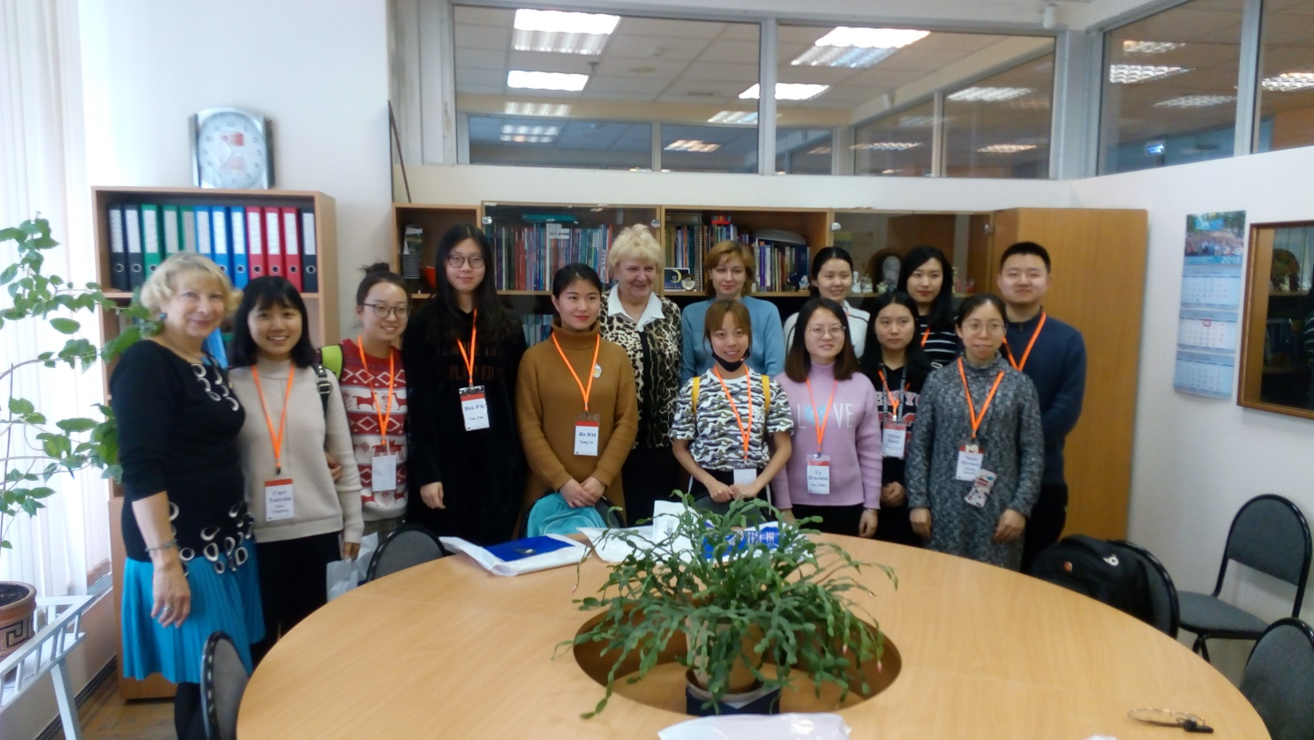
Международные проекты
Елена Александровна Рублёва
Ольга Владимировна Авдеева
Елена Валентиновна Пиневич

Slide 10
Международные проекты

Slide 11
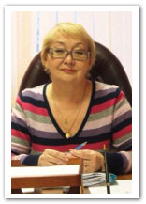
Тайюань
РУССКИЙ ЯЗЫК:
· Фонетика
· Грамматика
· Газета
· Устная речь
· Русский язык для специальных целей
· Практикум по культуре речевого общения: страноведение России
АНГЛИЙСКИЙ ЯЗЫК:
· Практикум по культуре речевого общения
· Деловой английский язык
ВИДЫ РАБОТ.СТАЖИРОВКА 2018 (КНР).docx
Л-1
- профессор Наталья Александровна Боженкова
- доцент Светлана Анатольевна Курбатова
- доцент Елена Валентиновна Пиневич
- доцент Наталья Ивановна Габова
- ст. препод. Эльвира Викторовна Давыдова
- ст. препод. Светлана Харитоновна Хван
- ст. препод. Елена Анатольевна Ланцева
Л-2
- доцент Елена Ивановна Румянцева
- доцент Кира Михайловна Иноземцева
-

Slide 12
АНКЕТИРОВАНИЕ
These interview sessions are intended to reveal the real problems of the Chinese students’ adaptation to their new academic and educational environment, the impact of new social, cultural and academic factors on their new lifestyle. That might help them to overcome transitional differences, cultural barriers and motivate them and would-be/future foreign students to develop strategies to meet the emerging challenges and to provide more adequate support.
Елена Ивановна Румянцева

Slide 13
АНКЕТИРОВАНИЕ
Do you enjoy learning English/Russian? Of course, but I think Russian is really difficult. What is more, unfortunately, many Moscow people don’t know English, it's a shame. In university nobody spoke English, except teachers. Regarding English we are studying it over 10 years, so it isn’t so bad.
Are you happy being here? What troubles do you have? We are happy being here, it’s a good chance to learn Russian. But life here is totally different. Moscow is too cold. Also, local food differs from Chinese. We have to cook for ourselves. Canteen’s food isn’t appropriate. Most teachers speak only Russian, its difficult to speak Russian all the time.
What places of interest have you visited yet? Red Square of course, GUM, The Pushkin Museum of Fine Arts, The Tretyakov Gallery, Old and New Arbat Streets, Nikolskaya Street and even “Му-му” restaurant (laughing)
What things did match with your expectations that you had, before coming to this country and what things didn't match? Chen: my father always tells me that Russians are very hospitable, now I know what that means. Everyone tries to show the way, even if they don’t speak English, they try to show it by gestures. Liu: Russian girls are very beautiful, especially blondes (laughing). Lian: And boys are handsome too. They are tall and fashionable, but, unfortunately, they don’t speak English. Ma: clothing and cosmetics aren’t cheap.
Would you like to stay here in Russia? Yes. We like Russia and Bauman University. Our family are proud of us. Yes/ may be; in order to learn Russian better.
Notes: They wanted to know some additional information concerning the sport complex, library and the exams. Also they said that their timetable is really convenient.РАСПИСАНИЕ ЗАНЯТИЙ 3.docx

Slide 14
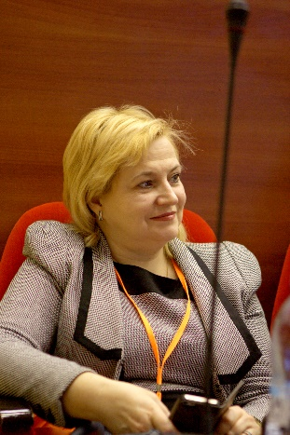
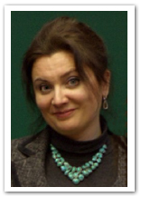
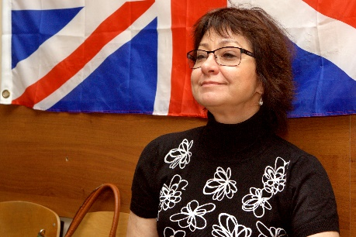
ФПК и стажировки
ФПК для преподавателей англ. языка, в частности, для преподавателей техникума Drawing 229 (1).pdf Drawing 230а (2).pdf
летняя школа 2016, 2017, 2018 для студентов (Сианьский университет, ХПУ, Китай, АТУРК)
зимняя школа 2018? (МГТУ им. Баумана)
сотрудничество с университетом Сентраль
Татьяна Дмитриевна Маргарян
Елена Ивановна Румянцева
Кира Михайловна Иноземцева
Юрий Александрович Кальгин

Slide 15
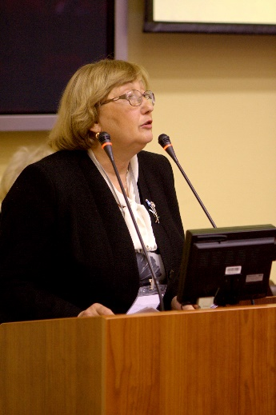
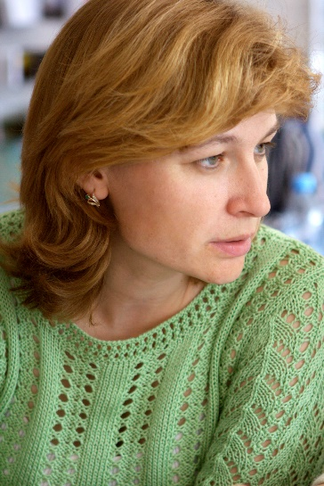
Летняя школа РКИ для ДТУ на Л Летняя школа в Харбине
Юрий Александрович Кальгин
Елена Александровна Рублёва
Татьяна Петровна Скорикова

Slide 16
КУРСЫ
английский
немецкий
французский
китайский
международные экзамены (20 преп. TOEFL) 611
испанский c native speaker
ЕГЭ
бизнес
экзамен по РКИ
Татьяна Николаевна Кузьмина

Slide 17
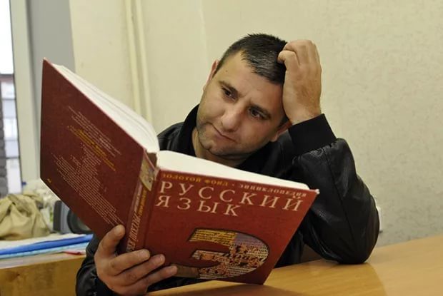
Онлайн-курс РКИ и ЭИОС
Елена Валентиновна Пиневич&Co

Slide 18
КУРСЫ
Учебный год | Осенний семестр | Весенний семестр
2000/01 | - | 13
2001/02 | 50 | 30
2002/03 | 58 | 41
2003/04 | 87 | 60
2004/05 | 146 | 110
2005/06 | 153 | 100
2006/07 | 149 | 120
2007/08 | 181 | 144
2008/09 | 141 | 128
2009/10 | 185 | 148
2010/11 | 174 | 145
2011/12 | 145 | 122
2012/13 | 144 | 104
2013/14 | 125 | 80
2014/15 | 84 | 51
2015/16 | 58 | 33
2016/17 | 50

Slide 19
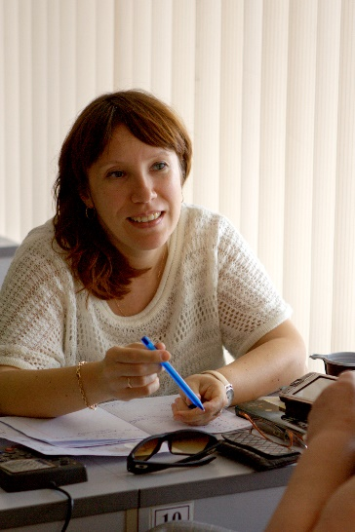
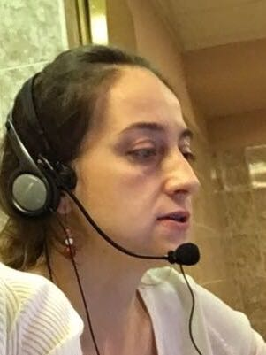
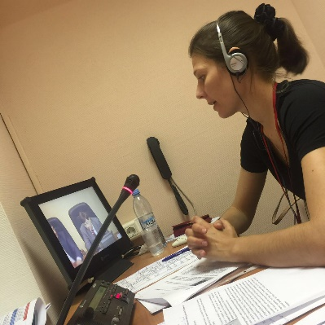
Перевод
Письменный перевод
работа для издательства
перспектива: центр академического письма
Анастасия Анатольевна Забровская&Co
Устный перевод
(обслуживание конференций)
синхронный
последовательный
Наталья Леонидовна Лёвина
Елена Александровна Купершинская
Инна Юрьевна Бакуля

Slide 20
Лаборатория технического перевода

Slide 21
Лаборатория технического перевода

Slide 22
Письменный перевод
Издание - заказчик | каф. | 01.16 | 02.16 | 03.16 | 04.16 | 05.16 | 06.16 | 07.16 | 08.16 | 09.16 | 10.16 | 11.16 | 12.16 | Всего
Вестник МГТУ (Естественные науки, Машиностроение, приборостроение) | Л-2 Л-3 | 11 | 12 | 35 | 20 | 36 | 6 | 23 | 2 | 20 | 31 | 8 | 22 | 226
Наука и инновации ИЖНИ, Гуманитарный Вестник, ММЧМ, ПМЖ | Л-2 Л-3 | 32 | 27 | 39 | 32 | 55 | 100 | 23 | 58 | 45 | 88 | 83 | 39 | 621
Другие заказчики (статьи, письма) | Л-2 Л-3 |  | 8 | 5 | 11 | 18 | 14 | 35 |  |  | 2 | 9 | 8 | 110
Оплата (перевод, редактирование, координирование) руб. |  | 40. 632 | 44. 533 | 74. 249 | 59. 558 | 102. 992 | 113. 838 | 76. 916 | 56. 541 | 61. 745 | 115. 392 | 95. 135 | 123. 814 | 965. 345

Slide 23
Устный перевод (синхронный и последовательный)
Дата | Мероприятие | Вид перевода | Час
18-19.10.2015 | Международная конференция: «Глобальная конкуренция и управление интеллектуальной собственностью: создание кадровой системы. Лучшие мировые практики» | синхронный | 11
15.03.2016 | Визит в МГТУ им. Баумана Эндрю Кина | последовательный | 3
16.03.2016 | VI Международная конференция – конкурс научно-образовательной программы «Шаг в будущее» | синхронный последовательный | 4
21.03.2016 | Открытие юбилейного Всероссийского форума научной молодежи «Шаг в будущее» | синхронный последовательный | 2 1
22.03.2016 | Визит делегации Правительства Эфиопии в МГТУ им Баумана | последовательный | 3
25.03.2016 | Закрытие юбилейного Всероссийского форума научной молодежи «Шаг в будущее» | последовательный | 2
23-25.06.2016 | Международный научный конгресс «Наука и инженерное образование» | синхронный последовательный | 14 15
9-10.11.2016 | Субрегиональный семинар «Регламенты по интеллектуальной собственности в университетах и научно-исследовательских институтках» | синхронный | 9
18.11.2016 | 2nd Eastern European LUMEN International Conference | последовательный | 2
15.12. 2016 | Закрытие российско-китайской научно-методической конференции «Проблемы лингвистики и лингводидактики в неязыковом вузе» | последовательный (китайский) | 1
 |  |  | 67

Slide 24
Задачи
Организация и поддержка НИР преподавателей для совершенствования учебного процесса
Интеграция в исследовательский процесс университета
Изучение и освоение новых научных лингвистических методологий, новых программных продуктов
Заявки на гранты; публикации (освещение хода и результатов лингвистических исследований)
Организация студенческих НИР и производственной практики студентов направления «Лингвистика» (нужна база)
Внедрение результатов научных исследований в образовательный процесс после проведения сравнительно-сопоставительных педагогических экспериментов
сравнение эффективности бумажного и мультимедийного учебного комплекса;
определение коэффициента прироста умений и навыков;
психологические исследования: портрет студента совместно с другими кафедрами и вузами: параметризация студентов: типы личности, оперативная память; контингент не изучен, клиповое мышление (обо всем понемногу), визуальная память.
Изучение психологических качеств обучаемых – предпосылка для эффективного обучения.

Slide 25
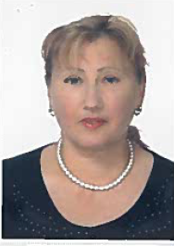
Задачи
корпусные исследования (систематизация терминологии в конкретных областях)
формирование научных коллективов для проведения результативных междисциплинарных научных исследований
коммерциализация результатов интеллектуальной деятельности лаборатории (например, анализ звучащей речи, социофонетика для судебной экспертизы; автоматический анализ текстовой информации – контент-анализ; есть ли в тексте скрытая угроза; анализ сайтов, авторство текста – гендерный анализ)
организация и сопровождение коллективных научных лингвистических исследований
изучение и освоение новых программных сред
разработка научно-методического обеспечения электронной образовательной среды университета
организация и проведение НИР и практики - подготовка к изданию научных статей, сборников, монографий; учебной литературы, аналитических обзоров
Людмила Ивановна Иванова

Slide 26
Лаборатория технического перевода: WRITING CENTER

Slide 27
Лаборатория технического перевода и ПЛ: ПРИКЛАДНАЯ ЛИНГВИСТИКА
конференции (международные, в т.ч. российско-китайские, АТУРК)
НИР, публикации
практики для студентов
Moodle, в том числе для студентов с нарушением слуха; мультимедийный учебник (Юлия Ивановна Бутенко)
CLIL, педагогическая практика для аспирантов и магистрантов 2018 - План проведения научно-образовательных мероприятий на фак. Л 2018.docx

Slide 28
Потребности (материальное обеспечение)
Программно-аппаратные комплексы:
TRADOS (автоматизированное рабочее место), необходимо 10 мест (с дистанционным подключением переводчиков)
StyleWriting 4.0 (обучение грамотной речи на английском языке, редактирование и оформление документов)
2 специализированных компьютерных класса с соответствующими программными продуктами (257, 918 – нет проекторов и экранов, 253 – есть; необходимо для лекций и семинаров)
Учебная дисциплина «Информационные технологии в лингвистике» (в учебном плане – лекции, семинары, экзамен); 611 – посадка 12 студентов, реально – 30;
Задачи ПЛ: идентификация личности, социолингвистика, социофонетика; системы машинного перевода, обработка звучащей речи и т.д.

Slide 29
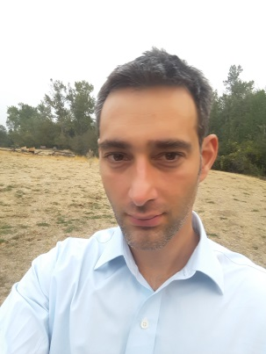
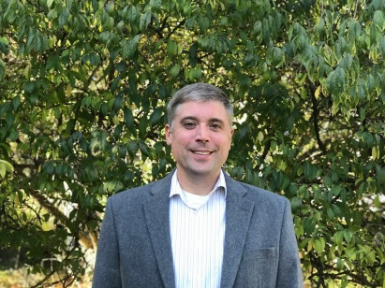
EFL workshops
Jeffrey Kuhn on blended learning
Jeff is a frequent keynote speaker on the use of technology in the foreign language classroom.
He also publishes and presents on the use of video games for learning, computer assisted language learning (CALL).
Akiva Weiss on inclusive education
His interests include Intercultural Communication, Competency-Based Learning, Academic Writing, and Public Speaking. Most recently.
Akiva has presented his research at Cambridge University, King’s College London, and the APSA conference in San Francisco.

Slide 30
МТО
437л
611л
936л
Air conditioners

Slide 31
謝謝您

